Slide 1
GAME IDEA
Greedy Defense
Andrea Del Vecchio
Mimmo Carapella

Slide 2
TWEET DESCRIPTION
Gioco tower defense/shoot ‘em up a livelli, in cui sei un mostriciattolo goloso, equipaggiato con un arma. Il tuo obiettivo è difendere la tua scorta di cibo da orde di mostri nemici. Puoi piazzare difese, spendendo moneta, e puoi muoverti liberamente nella scena per sparare ai nemici. Uccidendo l’ultima ondata dell’orda, passi al livello successivo. Se un nemico raggiunge la base si mette a mangiare il tuo cibo. Il gioco termina se tutto il cibo viene mangiato.

Slide 3
GENRE/PLATFORM/AUDIENCE/PURPOSE
Tower Defense/Elementi real-time Shoot ‘em up
Piattaforma Mobile
Family Audience
Entertainment purpose

Slide 4
SCENARIO/STORY/CHARACTER
Fantasy Scenario
Mostriciattoli
Character: Mostriciattolo goloso
Goal
Difendere la propria scorta di cibo dall’avanzare di orde di mostriciattoli golosi nemici
Personaggio unico
Personalizzabile nell’armamento

Slide 5
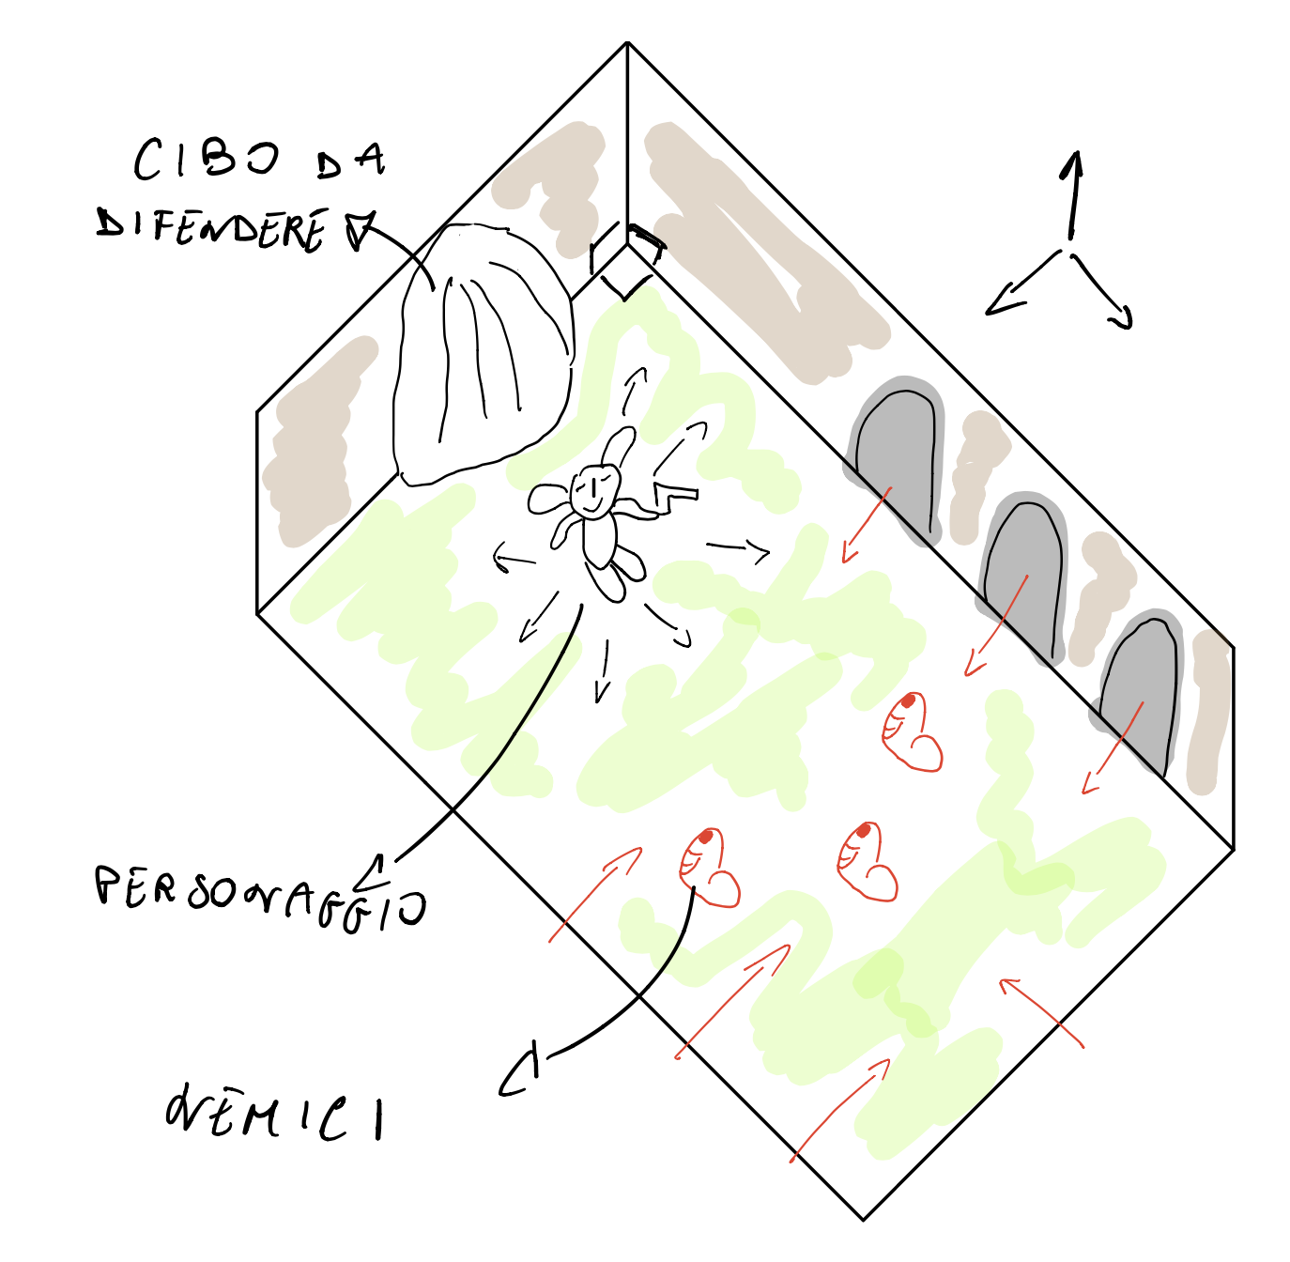
VISTA E MECCANICHE BASE
Visuale Isometrica
3D
Meccaniche base
Sparare:
hold bottone
Muoversi:
hold joystick virtuale
Piazzare difese:
tap su schermo

Slide 6
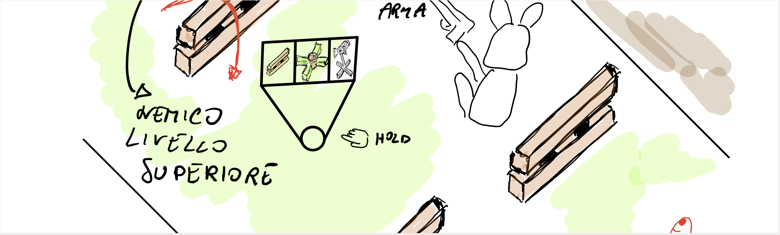
MECCANICHE E CONTROLLI: MOBILE
Movimento: hold di un Joystick virtuale
Sparo: hold di un piccolo bottone sullo schermo->il personaggio si blocca entrando in “modalità shooting”
Sparo automatico attivato al rilevamento di nemici nel raggio d’azione
Posiziona trappole: tap sullo schermo
La difesa da piazzare viene selezionata da una porzione della GUI che visualizza l’inventario dopo il tap sul device
Esempio posizionamento trappole

Slide 7
STRUTTURA
Progressione a Livelli
Difficoltà crescente per numero/caratteristiche dei nemici e per caratteristiche scena
Il superamento del livello comporta
Unlock di nuove difese
Assegnazione di uno score al livello
Pulizia della scena dalle difese avanzate nel livello
Possibile modifica della scena e della posizione della pila di cibo nei livelli più avanzati
Orde
Livello suddiviso in più ondate
Intervallate da 30 secondi utilizzabili per organizzare la tattica difensiva
L’orda cerca di raggiungere la scorta, avanzando senza attaccare
Punti d’ingresso dei nemici multipli
Diverse tipologie di nemico, con caratteristiche diverse
Game over al termine della scorta di cibo
Ogni nemico che raggiunge la scorta comincia a mangiare il cibo
Progressiva diminuzione della barra della vita della scorta di cibo

Slide 8
MORE
Modalità di difesa
Uso del mostriciattolo, equipaggiato con un’arma tra le disponibili
Trappole (mine, staccionate, diversivi) e torrette, non migliorabili
Difese piazzate nei 30 secondi intra-ondata e durante l’avanzata nemica
Tipologia di difese piazzabili dipendente dal livello raggiunto
Monete
Set iniziale di monete prestabilito per ogni livello
Guadagno variabile durante il livello
Usabili per piazzare difese nel corso del livello
Monete risparmiate al termine di un livello concorrono all’ottenimento dello score
Progresso del gioco
Il progresso del gioco è associato al livello raggiunto e al punteggio realizzato durante i livelli

Slide 9
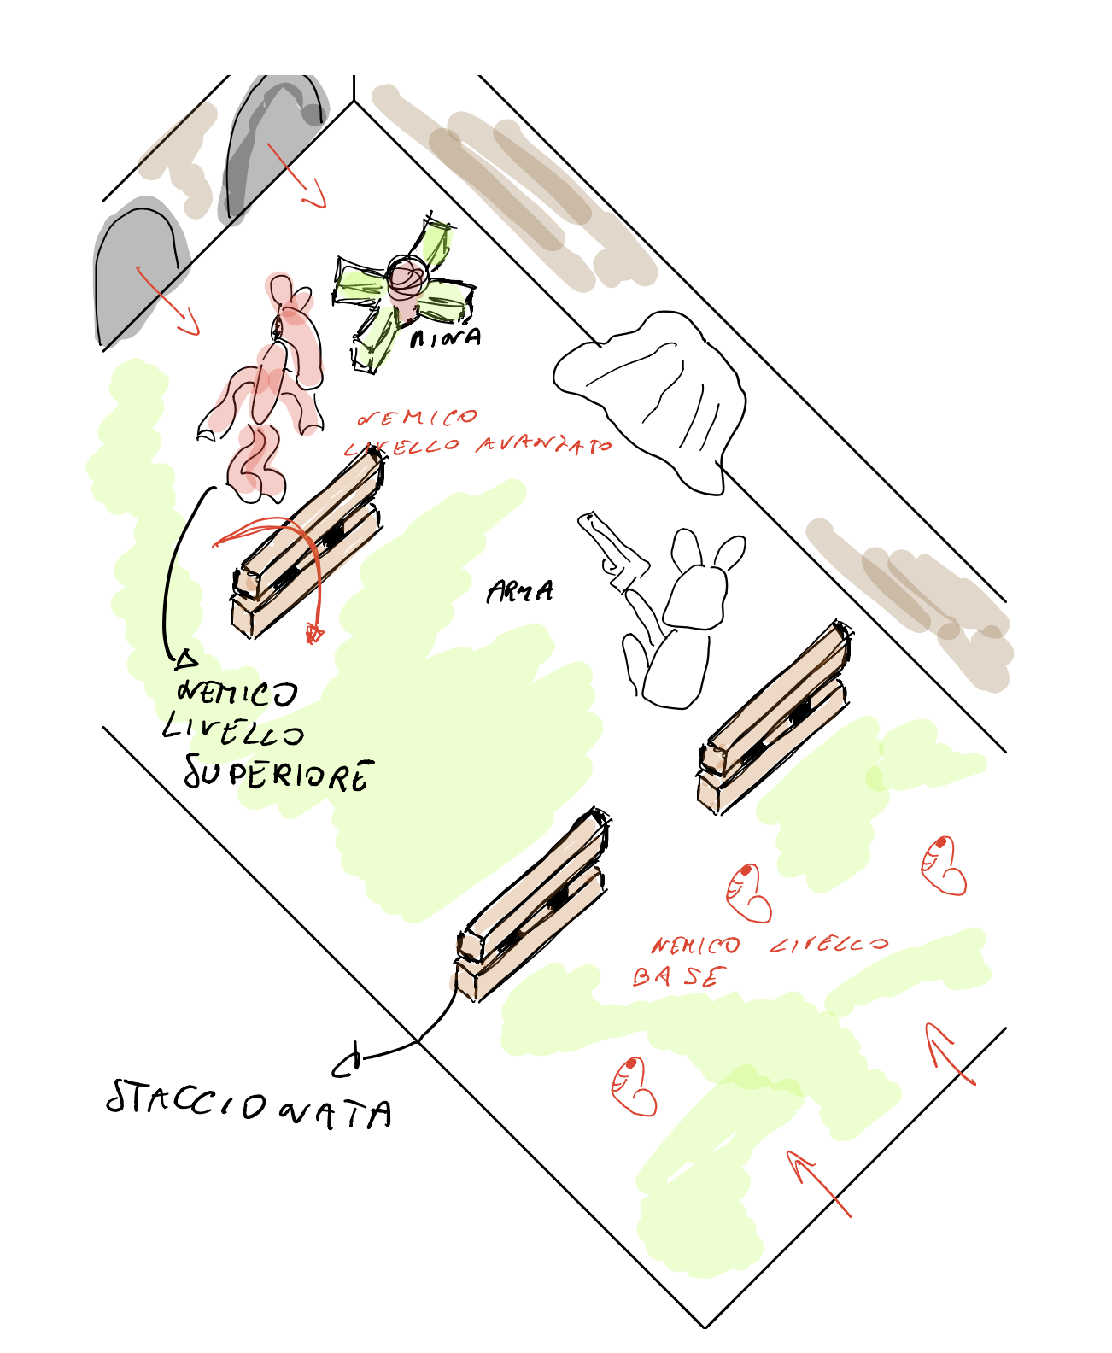
Esempio evoluzione livelli

Slide 10
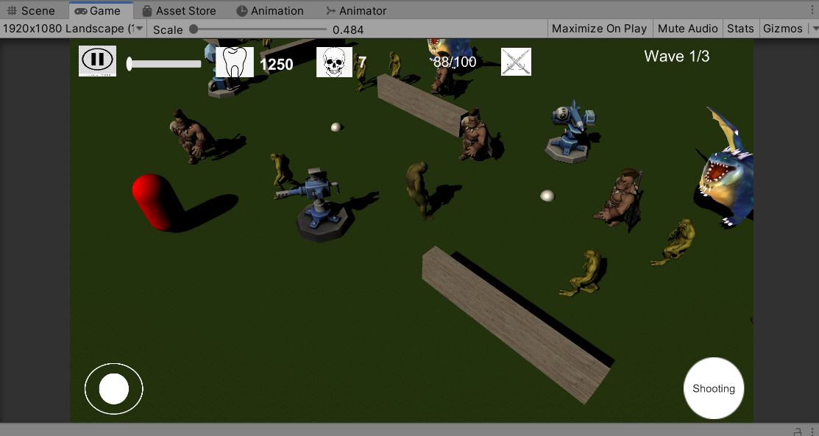
Elementi GUI
Barra della vita della scorta di cibo
Monete accumulate
Counter uccisioni
Counter ondate
Inventario
A comparsa con tap sullo schermo
Joystick virtuale fisso
Bottone per la modalità shooting
Esempio GUI Smartphone

Slide 11
ATTUATORI ED EVENTI
Attuatori:
Mine di prossimità
Quando un nemico entra nel raggio di azione della mina, questa esplode e causa danni ai nemici che si trovano nel raggio di azione
Armi
Shooting automatico mediante attuatore sferico
Quando un nemico entra nel raggio di azione dell’arma, quest’ultima si attiva e spara automaticamente
Differenze tra le armi per raggio della sfera, ossia raggio d’azione dell’arma
Eventi:
Counter numero di uccisioni per attivare una modalità di berserk

Slide 12
Berserk
Una volta raggiunta la quota di uccisioni necessarie, il personaggio entra nella modalità e può uccidere i nemici scontrandosi con loro, in una sorta di corpo a corpo

Slide 13
VALUTA
Valuta ad alta inflazione: Denti
I denti dei nemici verranno collezionati durante il livello: l’uccisione di un nemico consentirà di raccogliere un determinato numero di denti a seconda del livello del nemico stesso
All’inizio di ogni livello verrà consegnato un certo numero di denti di base
Valuta a bassa inflazione: Teschi
I teschi possono essere ottenuti al termine di ogni livello, sulla base del punteggio (denti risparmiati per il superamento del livello) raggiunto
Possibile prevedere l’acquisto di pacchetti di denti/teschi con valuta reale (€/$/£)

Slide 14
VALUTA: Modalità di spesa
Prevista la possibilità di spendere la valuta ad alta inflazione durante i livelli del gioco per poter acquistare le difese da poter piazzare durante il gioco
Previsto uno store (metafora del rigattiere) dove è possibile spendere le valute per acquistare difese, prima dell’inizio di un livello:
Mine, staccionate, diversivi, torri
L’acquisto di armi può essere effettuato solo nello store e non durante il gioco. L’acquisto di potenziamenti (boost della vita della pila di cibo) può essere effettuato anche durante il gioco
Utilizzo esclusivo della valuta a bassa inflazione

Slide 15
Esempio di gameplay
Sulla scena vengono visualizzati la pila di cibo (in una posizione dell’ambiente di gioco) e il personaggio principale
Un timer di 30 secondi viene attivato
Durante i 30 secondi il giocatore piazza le difese, spendendo i denti che ha a disposizione nel livello. Per esempio: il giocatore comincia la partita a livello 1 con 100 denti. Se ogni staccionata costa 25 denti, il giocatore ne può posizionare al massimo 4
Al termine dei 30 secondi comincia la prima ondata: i nemici si dirigono verso la pila di cibo
A questo punto, il giocatore si muove nella scena per sparare ai nemici o posizionare ulteriori difese, alcune delle quali sono state attivate nel frattempo
L’ondata termina con la morte dell’ultimo nemico dell’orda
Le difese superstiti vengono conservate. Un timer di 30 secondi si attiva per consentire al giocatore di riorganizzarsi. Il numero e il tipo di difese posizionabili dipenderà dai guadagnati e risparmiati durante le ondate precedenti
Una nuova ondata comincia, con un numero, intensità e livello (tipologia) dei nemici maggiore rispetto all’ondata precedente
Anche in questo caso l’ondata termina con la morte dell’ultimo dei nemici o con l’esaurimento della vita della scorta di cibo
Alla fine dell’ultima ondata il livello risulta superato, la scena è ripulita ed è ottenuto un punteggio bonus ed un certo numero di teschi sulla base dei denti risparmiati

Slide 16
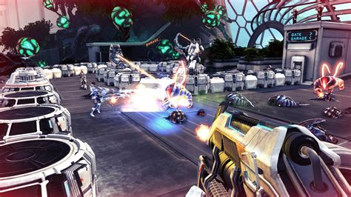
SIMILAR GAME: Sanctum 2

Slide 17
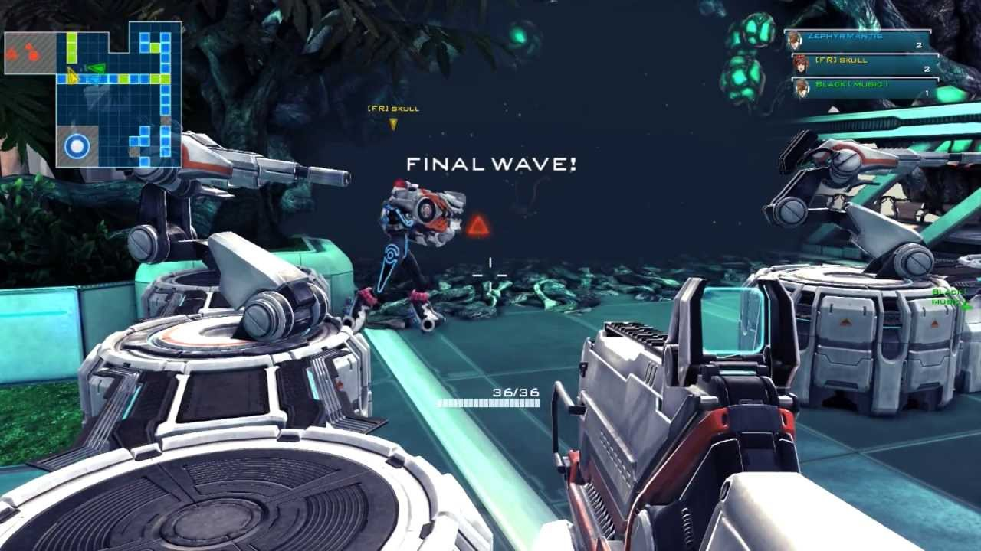
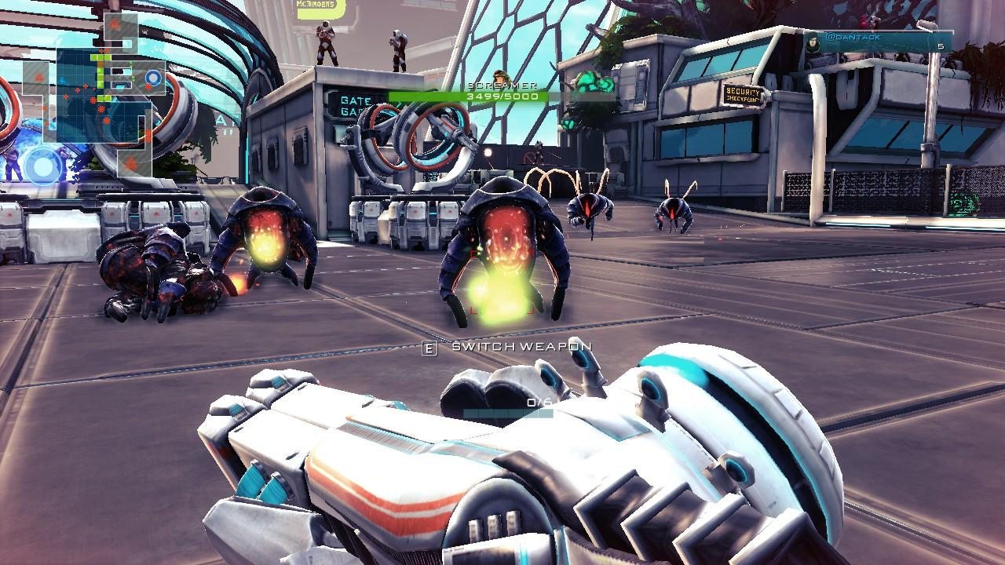

Slide 18
STRONG POINTS/USP
Mix tra dinamica Shoot’em up e Tower defense
Importanza fondamentale del personaggio principale con dinamica Shoot’em up, differentemente dalle dinamiche classiche di Tower Defense
Modalità di Shooting
Automatica, simile ad una torre di difesa
Gestibile dal player
Visuale Isometrica 3D
Possibile modalità berserk al raggiungimento di una soglia di uccisioni (assente nella maggior parte dei giochi tower defense)
Movimento, posizionamento e percorso dei nemici libero (a griglia in molti tower defense)

